Slide 1

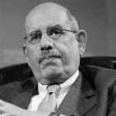
Mohamed El Baradei
ΕΠΑ.Λ. ΜΑΚΡΥΝΕΙΑΣ
ΥΠΕΥΘΥΝΕΣ ΚΑΘΗΓΗΤΡΙΕΣ: ΠΑΛΑΙΟΔΗΜΟΥ ΟΥΡΑΝΙΑ-ΠΕ82
ΠΟΡΦΥΡΙΟΥ ΓΛΥΚΕΡΙΑ- ΠΕ82
ΣΧΟΛΙΚΟ ΕΤΟΣ:2022-2023

Slide 2
Το Εκπαιδευτικό Πρόγραμμα
«Λέμε την Αλήθεια στην Εξουσία»
Στόχος του είναι η ενδυνάμωση των μαθητών ώστε να μπορούν και οι ίδιοι να υπερασπίζονται τα ανθρώπινα δικαιώματα.
Το βιβλίο της Kerry Kennedy εκδόθηκε το 2000, και από τότε έχει μεταφραστεί σε επτά γλώσσες, συμπεριλαμβανομένης και της ελληνικής.
Περιλαμβάνει πάνω από 50 συνεντεύξεις υπερασπιστών των ανθρωπίνων δικαιωμάτων, μεταξύ αυτών και βραβευμένων με Βραβείο Νόμπελ, και αποτελεί έναν ύμνο στο αδάμαστο ανθρώπινο πνεύμα.

Slide 3
Η εφαρμογή του Προγράμματος
Το «Ίδρυμα Μαριάννα Β. Βαρδινογιάννη» συνεργάζεται επίσημα με το «Robert F. Kennedy Human Rights» από το 2013, ενώ στηρίζει το έργο του από το 2002.
Στο βιβλίο του Προγράμματος στην ελληνική έκδοση του περιλαμβάνονται οι εξής υπέρμαχοι των ανθρωπίνων δικαιωμάτων:
Frederic Willem De Klerk
Shirin Ebadi
Mohamed El Baradei
Jose Ramos-Horta
Oscar Arias Sanchez
Barack Obama
Muhammad Yunus
Malala Yousafzai

Slide 4
Η ΕΠΙΛΟΓΗ ΜΑΣ:
Mohamed El Baradei
Αφορμές για την επιλογή μας αυτή ήταν:
Ο πόλεμος στην Ουκρανία και η πυρηνική απειλή.
Στην καθημερινή μας ζωή συνυπάρχουμε με τις ακτινοβολίες, καθώς μας περιβάλλουν φυσικές και τεχνητές πηγές ακτινοβόλησης.
Στην ύλη των μαθημάτων Αρχές Μηχανολογίας της Ά ΕΠΑ.Λ και Στοιχεία Τεχνικής Θερμοδυναμικής του τμήματος ΄Β μηχανολόγων περιέχονται οι ενότητες των ανανεώσιμων πηγών ενέργειας και των καυσίμων.

Slide 5
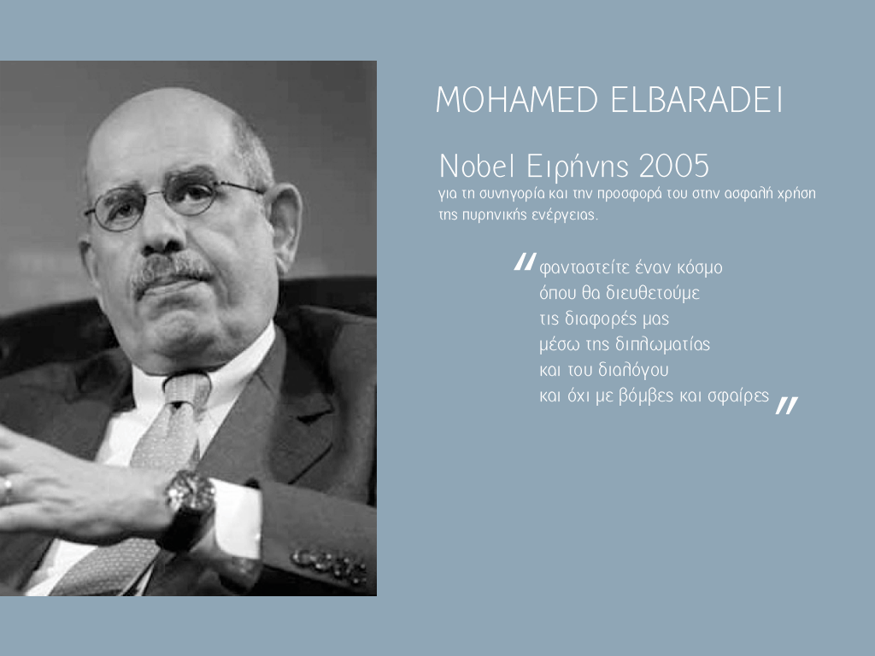
Τόσο επίκαιρα τα λόγια του και σημαία για όλους μας!!

Slide 6
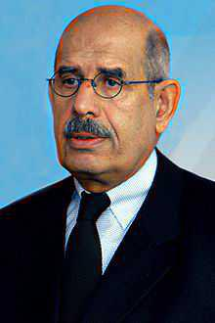
Ο Μοχάμεντ Μουσταφά Ελ Μπαραντέι γεννήθηκε στις 17 Ιουνίου 1942) είναι Αιγύπτιος νομικός και διπλωμάτης που υπηρέτησε ως αντιπρόεδρος της Αιγύπτου σε προσωρινή βάση από τις 14 Ιουλίου 2013 μέχρι την παραίτησή του στις 14 Αυγούστου 2013.
Διετέλεσε Γενικός Διευθυντής του Διεθνούς Οργανισμού Ατομικής Ενέργειας (ΔΟΑΕ), ενός διακυβερνητικού οργανισμού υπό την αιγίδα των Ηνωμένων Εθνών, από το 1997 έως το 2009. Στο τέλος της θητείας του διορίστηκε «Επίτιμος Γενικός Διευθυντής του Διεθνούς Οργανισμού Ατομικής Ενέργειας». Ο ίδιος και ο ΔΟΑΕ βραβεύτηκαν από κοινού με το βραβείο Νόμπελ Ειρήνης το 2005 «για τις προσπάθειές τους να αποτρέψουν τη χρήση της πυρηνικής ενέργειας για στρατιωτικούς σκοπούς και να διασφαλίσουν ότι η πυρηνική ενέργεια για ειρηνικούς σκοπούς χρησιμοποιείται με τον ασφαλέστερο δυνατό τρόπο». Ο Ελ Μπαραντέι παρουσιάστηκε επίσης στον δυτικό τύπο σχετικά με την πολιτική στην Αίγυπτο, ιδιαίτερα την επανάσταση του 2011 που ανέτρεψε τον πρόεδρο Χόσνι Μουμπάρακ και το αιγυπτιακό πραξικόπημα του 2013.

Slide 7
Προς έναν ασφαλέστερο κόσμο του Γενικού Διευθυντή του ΔΟΑΕ
Δρ Sharp ElBaradei
Η ίδια η ύπαρξη πυρηνικών όπλων οδηγεί στην καταδίωξή τους. Θεωρούνται πηγή παγκόσμιας επιρροής και εκτιμώνται για το αντιληπτό αποτρεπτικό τους αποτέλεσμα. Και όσο κάποιες χώρες τα κατέχουν (ή προστατεύονται από αυτά σε συμμαχίες) και άλλες όχι, αυτή η ασυμμετρία γεννά χρόνια παγκόσμια ανασφάλεια.
Ανησυχώ, αλλά ελπίζω επίσης. Ελπίζω ότι μια παρενέργεια της παγκοσμιοποίησης θα είναι η διαρκής συνειδητοποίηση ότι υπάρχει μόνο μία ανθρώπινη φυλή, στην οποία ανήκουμε όλοι. Ελπίζω ότι οι δυναμικοί ηγέτες εντός των εθνικών κυβερνήσεων, των διεθνών οργανισμών και της κοινωνίας των πολιτών θα προχωρήσουν με το όραμα, την ακεραιότητα και τη βούληση να αντιστρέψουν την αδράνεια του φόβου και της ανασφάλειας. Ελπίζω ότι μπορούμε όλοι να συμφωνήσουμε να καθίσουμε μαζί, και να ξεκινήσουμε από την αρχή.

Slide 8
Πολυεθνικός έλεγχος του κύκλου του πυρηνικού καυσίμου
Το 2003, ο ElBaradei περιέγραψε την ιδέα του για το μέλλον του κύκλου του πυρηνικού καυσίμου. Η πρότασή του ήταν να «περιοριστεί η επεξεργασία υλικού που μπορεί να χρησιμοποιηθεί από όπλα σε πολιτικά πυρηνικά προγράμματα, καθώς και η παραγωγή νέου υλικού, συμφωνώντας να περιορίσει αυτές τις επιχειρήσεις αποκλειστικά σε εγκαταστάσεις υπό πολυεθνικό έλεγχο». Επίσης, «θα πρέπει να αναπτυχθούν συστήματα πυρηνικής ενέργειας που, εκ σχεδιασμού, αποφεύγουν τη χρήση υλικών που μπορούν να εφαρμοστούν άμεσα στην κατασκευή πυρηνικών όπλων». Κατέληξε λέγοντας ότι «σημαντικά πλεονεκτήματα θα προκύψουν από τη διεθνή συνεργασία σε αυτά τα στάδια του κύκλου πυρηνικών καυσίμων. Αυτές οι πρωτοβουλίες δεν θα προσθέσουν απλώς περισσότερους ελέγχους μη διάδοσης, για να περιορίσουν την πρόσβαση σε πυρηνικό υλικό που μπορεί να χρησιμοποιηθεί με όπλα· Θα παρέχουν επίσης πρόσβαση στα οφέλη της πυρηνικής τεχνολογίας για περισσότερους ανθρώπους σε περισσότερες χώρες».
Τα κράτη που δεν διαθέτουν πυρηνικά όπλα ήταν απρόθυμα να αγκαλιάσουν αυτές τις προτάσεις λόγω της αντίληψης ότι τα εμπορικά ή στρατηγικά συμφέροντα των κρατών που διαθέτουν πυρηνικά όπλα παρακινούν τις προτάσεις, της αντίληψης ότι οι προτάσεις παράγουν εξάρτηση από περιορισμένο αριθμό προμηθευτών πυρηνικών καυσίμων και της ανησυχίας ότι η πρόταση περιορίζει το αναφαίρετο δικαίωμά τους να χρησιμοποιούν πυρηνική ενέργεια για ειρηνικούς σκοπούς.

Slide 9
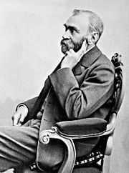
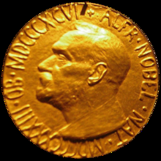
Βραβείο Νόμπελ Ειρήνης
Ο Άλφρεντ Μπέρνχαρντ Νόμπελ
Βραβείο Νόμπελ Ειρήνης
Το βραβείο Νόμπελ Ειρήνης (σουηδικά και νορβηγικά: Nobels fredspris) είναι ένα από τα πέντε βραβεία Νόμπελ που καθιερώθηκαν με τη διαθήκη του Σουηδού βιομηχάνου, εφευρέτη και κατασκευαστή όπλων (στρατιωτικών όπλων και εξοπλισμού) Alfred Nobel, μαζί με τα βραβεία στη Χημεία, τη Φυσική, τη Φυσιολογία ή την Ιατρική και τη Λογοτεχνία. Από τον Μάρτιο του 1901, απονέμεται ετησίως (με ορισμένες εξαιρέσεις) σε εκείνους που έχουν «κάνει το μεγαλύτερο ή το καλύτερο έργο για την αδελφοσύνη μεταξύ των εθνών, για την κατάργηση ή τη μείωση των μόνιμων στρατών και για τη διεξαγωγή και προώθηση συνεδρίων ειρήνης». Το Λεξικό Σύγχρονης Ιστορίας της Οξφόρδης το περιγράφει ως «το πιο διάσημο βραβείο στον κόσμο».

Slide 10
ΟΜΙΛΙΕΣ ΜΟΧΑΜΕΝΤ ΕΛ ΜΠΑΡΑΝΤΕΙ
(102) Mohamed ElBaradei -- Spreading the Gospel – YouTube
Μιλά για τα πυρηνικά όπλα
(102) Mohamed ElBaradei On Iraq - Did he justify the war? – YouTube
Μιλά για το Ιράκ
The Nobel Peace Prize 2005 - Prize announcement (nobelprize.org)
Ανακοίνωση του βραβείου Νόμπελ Ειρήνης 2005 στον Διεθνή Οργανισμό Ατομικής Ενέργειας (ΔΟΑΕ) και τον διευθυντή του Mohamed ElBaradei, που παρουσιάστηκε από τον καθηγητή Ole Danbolt Mjøs, Πρόεδρο της Νορβηγικής Επιτροπής Νόμπελ, στις 7 Οκτωβρίου 2005.
The Nobel Peace Prize Award Ceremony 2005 (nobelprize.org)
Παρακολουθήστε τον Mohamed ElBaradei και τον Διεθνή Οργανισμό Ατομικής Ενέργειας (IAEA) να λαμβάνουν το μετάλλιο και το δίπλωμα του βραβείου Νόμπελ Ειρήνης κατά τη διάρκεια τελετών στο Δημαρχείο του Όσλο στη Νορβηγία, στις 10 Δεκεμβρίου 2005.
Mohamed ElBaradei - Nobel Lecture (nobelprize.org)
Ο Mohamed ElBaradei πραγματοποίησε τη διάλεξή του για το Νόμπελ στις 10 Δεκεμβρίου 2005, στο Δημαρχείο του Όσλο, στη Νορβηγία. Παρουσιάστηκε από τον καθηγητή Ole Danbolt Mjøs, Πρόεδρο της Νορβηγικής Επιτροπής Νόμπελ.

Slide 11
Αποσπάσματα ομιλίας από τη διάλεξή του για το Νόμπελ στις 10 Δεκεμβρίου 2005, στο Δημαρχείο του Όσλο, στη Νορβηγία
(102) ElBaradei Nobel speech 1 of 2 – YouTube
ElBaradei Nobel speech 1 of 2
(102) ElBaradei Nobel speech 2 of 2 – YouTube
ElBaradei Nobel speech 2 of 2

Slide 12
Τεχνική συνεργασία και έλεγχος του καρκίνου
Το έργο του ElBaradei δεν επικεντρώνεται μόνο στην πυρηνική επαλήθευση.
Μια άλλη πολύ σημαντική πτυχή είναι η ανάπτυξη μέσω της πυρηνικής τεχνολογίας. Το 2004, ο Ελ Μπαραντέι χρηματοδότησε μια ολοκληρωμένη παγκόσμια πρωτοβουλία – το Πρόγραμμα Δράσης για τη Θεραπεία του Καρκίνου (PACT) – για την καταπολέμηση του καρκίνου. Σε μία από τις δηλώσεις του, ο Ελ Μπαραντέι δήλωσε: «Μια σιωπηλή κρίση στη θεραπεία του καρκίνου επιμένει στις αναπτυσσόμενες χώρες και εντείνεται κάθε χρόνο. Τουλάχιστον το 50 έως 60 τοις εκατό των θυμάτων καρκίνου μπορούν να επωφεληθούν από την ακτινοθεραπεία, αλλά οι περισσότερες αναπτυσσόμενες χώρες δεν διαθέτουν αρκετά μηχανήματα ακτινοθεραπείας ή επαρκή αριθμό εξειδικευμένων γιατρών και άλλων επαγγελματιών υγείας. Κατά το πρώτο έτος λειτουργίας του, το PACT παρείχε ικανότητα θεραπείας του καρκίνου σε επτά κράτη μέλη, χρησιμοποιώντας το μερίδιο του ΔΟΑΕ στο βραβείο Νόμπελ Ειρήνης του 2005.
Στην ομιλία του στη Γενική Συνέλευση του 2008, ο Ελ Μπαραντέι είπε ότι «οι αναπτυξιακές δραστηριότητες παραμένουν στο επίκεντρο του έργου μας. Οι πόροι μας είναι από καιρό ανεπαρκείς για να συμβαδίσουν με τα αιτήματα για υποστήριξη και χρησιμοποιούμε όλο και περισσότερο εταιρικές σχέσεις με άλλους οργανισμούς, περιφερειακές συνεργασίες και υποστήριξη από χώρα σε χώρα. Τονίζω και πάλι ότι η τεχνική συνεργασία δεν αποτελεί διαπραγματευτικό χαρτί, μέρος μιας πολιτικής «ισορροπίας» μεταξύ των δραστηριοτήτων ανάπτυξης και διασφάλισης του οργανισμού.»

Slide 13
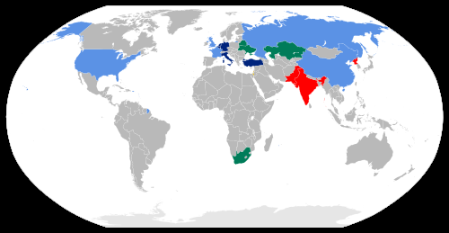
Κατάλογος κρατών με πυρηνικά όπλα
Χάρτης των κρατών με πυρηνικά όπλα του κόσμου Κράτη που έχουν χαρακτηριστεί ως κράτη με πυρηνικά όπλα (Κίνα, Γαλλία, Ρωσία, Ηνωμένο Βασίλειο, Ηνωμένες Πολιτείες))
Άλλα κράτη με πυρηνικά όπλα (Ινδία, Βόρεια Κορέα, Πακιστάν)
Άλλα κράτη που εικάζεται ότι έχουν πυρηνικά όπλα (Ισραήλ)
Κράτη μέλη του ΝΑΤΟ που μοιράζονται πυρηνικά όπλα (Βέλγιο, Γερμανία, Ιταλία, Ολλανδία, Τουρκία)
Κράτη που κατείχαν προηγουμένως πυρηνικά όπλα (Λευκορωσία, Καζακστάν, Νότια Αφρική, Ουκρανία )

Slide 14


IAEA – ΔΙΕΘΝΗΣ ΥΠΗΡΕΣΙΑ ΑΤΟΜΙΚΗΣ ΕΝΕΡΓΙΑΣ
ΔΙΕΘΝΗΣ ΥΠΗPΕΣΙΑ ΑΤΟΜΙΚΗΣ ΕΝΕPΓΙΑΣ
Η Διεθνής Υπηρεσία Ατομικής Ενέργειας (ΙΑΕΑ) είναι η εξειδικευμένη οργάνωση που λειτουργεί ως το κεντρικό διακυβερνητικό φόρουμ για επιστημονική και τεχνική συνεργασία στον πυρηνικό τομέα. Επιδιώκει να επιταχύνει και να διευρύνει την συνεισφορά της πυρηνικής ενέργειας στην ειρήνη, την υγεία και την ευημερία σε ολόκληρο τον κόσμο.

Slide 15

Πυρηνική ασφάλεια
Ως «πυρηνική ασφάλεια» νοείται η επίτευξη κατάλληλων συνθηκών λειτουργίας, η πρόληψη ατυχημάτων και ο μετριασμός των συνεπειών των ατυχημάτων, με σκοπό την προστασία των εργαζομένων και του πληθυσμού από κινδύνους που προκύπτουν από τις ιοντίζουσες ακτινοβολίες οι οποίες προέρχονται από πυρηνικές εγκαταστάσεις.
Η μοναδική πυρηνική εγκατάσταση που υπάρχει στην Ελλάδα είναι ο ερευνητικός πυρηνικός αντιδραστήρας του ΕΚΕΦΕ "Δημόκριτος".
Ο ρόλος της ΕΕΑΕ, ως αρμόδιας ρυθμιστικής αρχής στο πεδίο της πυρηνικής ασφάλειας των πυρηνικών εγκαταστάσεων, περιλαμβάνει:
την τήρηση και την εφαρμογή του υπάρχοντος εθνικού νομικού, ρυθμιστικού και οργανωτικού πλαισίου (εθνικό πλαίσιο) για την πυρηνική ασφάλεια των πυρηνικών εγκαταστάσεων, συμπεριλαμβανομένων των διατάξεων της Συνθήκης για την Πυρηνική Ασφάλεια. Σύμφωνα με το εθνικό πλαίσιο η ΕΕΑΕ: α) είναι υπεύθυνη για την εφαρμογή του συστήματος αδειοδότησης των πυρηνικών εγκαταστάσεων και απαγόρευσης της λειτουργίας τους χωρίς άδεια, β) είναι υπεύθυνη για την εφαρμογή του συστήματος εποπτείας της πυρηνικής ασφάλειας, γ) εισηγείται δράσεις για την επιβολή του νόμου, συμπεριλαμβανομένης της αναστολής λειτουργίας και της τροποποίησης ή της ανάκλησης μιας άδειας.
την εισήγηση δράσεων, ώστε το εθνικό πλαίσιο να διατηρείται και να βελτιώνεται, εφόσον αυτό απαιτείται, λαμβάνοντας υπόψη την πείρα, που αποκτάται κατά τη διάρκεια της λειτουργίας, τα διδάγματα από τις μελέτες ασφάλειας των εν λειτουργία πυρηνικών εγκαταστάσεων, την εξέλιξη της τεχνολογίας και τα πορίσματα των ερευνών στον τομέα της ασφάλειας, όταν αυτά είναι σχετικά και διαθέσιμα.

Slide 16

Διεθνές πλαίσιο και συνεργασία
Η Ελλάδα είναι μη πυρηνική χώρα, με καθαρή θέση κατά της χρήσης της πυρηνικής ενέργειας.
Η επιλογή της ενεργειακής στρατηγικής, και ειδικότερα η χρήση της πυρηνικής ενέργειας για παραγωγή ηλεκτρικής ενέργειας, είναι εθνική απόφαση. Όμως, οι επιπτώσεις των πυρηνικών ατυχημάτων δεν γνωρίζουν σύνορα.
Η ΕΕΑΕ παρακολουθεί τις εξελίξεις σε ευρωπαϊκό επίπεδο και διεθνές επίπεδο και στο πλαίσιο των αρμοδιοτήτων της εκπροσωπεί τη χώρα στα σχετικά Ευρωπαϊκά και διεθνή fora. Επιπλέον, μεριμνά για τις συμβατικές εθνικές υποχρεώσεις που απορρέουν από την συμμετοχή μας σε αυτά. Υπό το πρίσμα αυτό, η ΕΕΑΕ συμμετέχει στην Ομάδα Ευρωπαίων Ρυθμιστών Πυρηνικής Ασφάλειας (European Nuclear Safety RegulatorsGroup -ENSREG) και στις απολογιστικές συνεδριάσεις που αφορούν τη Διεθνή Σύμβαση για την Πυρηνική Ασφάλεια (Convention on Nuclear Safety).

Slide 17

Σε διεθνές επίπεδο
Σε διεθνές επίπεδο η πυρηνική ασφάλεια βρίσκεται στον πυρήνα των αρμοδιοτήτων του Διεθνούς Οργανισμού Ατομικής Ενέργειας (ΙΑΕΑ) των Ηνωμένων Εθνών. Το σημαντικότερο εργαλείο σε παγκόσμιο επίπεδο για τον έλεγχο της ασφαλούς λειτουργίας των πυρηνικών εγκαταστάσεων και την ανταλλαγή πληροφοριών μεταξύ των κρατών είναι η Διεθνής Σύμβαση για την Πυρηνική Ασφάλεια (Convention on Nuclear Safety).
Η Διεθνής Σύμβαση για την Πυρηνική Ασφάλεια υιοθετήθηκε το 1994 και τέθηκε σε ισχύ το 1996. Σκοπός της είναι να δεσμεύσει νομικά τα συμβαλλόμενα κράτη που έχουν πυρηνικές εγκαταστάσεις να τηρούν ένα υψηλό επίπεδο ασφάλειας, θέτοντας διεθνή πρότυπα. Αν και η κύρωση της Σύμβασης είναι προαιρετική, εντούτοις συμμετέχουν σε αυτή όλα τα κράτη που διαθέτουν πυρηνική βιομηχανία, πολλά κράτη χωρίς πυρηνική βιομηχανία και ενθαρρύνονται έντονα να προσχωρήσουν και αυτά που έχουν δηλώσει πρόθεση εισαγωγής πυρηνικής ενέργειας.Τα κράτη-μέλη έχουν την υποχρέωση να υποβάλλουν εκθέσεις προόδου και υλοποίησης των απαιτήσεων της Σύμβασης, οι οποίες τίθενται σε αξιολόγηση ομοτίμων από τα υπόλοιπα κράτη.
Η Ελλάδα προσχώρησε στη Σύμβαση το 1994 και την κύρωσε με Νόμο το 1997. Η ΕΕΑΕ συμμετέχει ενεργά στις απολογιστικές συνεδριάσεις και καλύπτει τις τεχνικές απαιτήσεις που απορρέουν από την κύρωση της Σύμβασης. Αυτές περιλαμβάνουν την υποβολή εθνικής έκθεσης και την παροχή απαντήσεων σε ερωτήσεις που τίθενται από άλλες χώρες. Επιπλέον, αξιοποιείται η δυνατότητα που παρέχει η Σύμβαση για ενημέρωση σε ζητήματα πυρηνικής ασφάλειας που αφορούν άλλες χώρες.

Slide 18

Σε ευρωπαϊκό επίπεδο
Σε ευρωπαϊκό επίπεδο το πλαίσιο χρήσης της πυρηνικής ενέργειας είναι η Συνθήκη Ευρατόμ. Τα βασικά θέματα ενδιαφέροντος είναι:
• Η πυρηνική ασφάλεια (nuclear safety). Αφορά την ασφαλή λειτουργία των πυρηνικών εγκαταστάσεων και περιλαμβάνει θέματα ραδιολογικής προστασίας και διαχείρισης ραδιενεργών αποβλήτων.
• Η διασφάλιση του πυρηνικού υλικού (nuclear safeguards). Αφορά τη διασφάλιση της χρήσης πυρηνικού υλικού αποκλειστικά και μόνο για τον σκοπό που δηλώνουν οι χρήστες.
• Η πυρηνική προστασία (nuclear security). Αφορά στη φυσική προστασία του πυρηνικού υλικού και των πυρηνικών εγκαταστάσεων από κακόβουλες ενέργειες.
Η Ελλάδα υποστήριξε εξαρχής την πρωτοβουλία της Ευρωπαϊκής Επιτροπής για αναθεώρηση της Οδηγίας 2009/71/Ευρατόμ και κατά τη διάρκεια της Ελληνικής Προεδρίας το πρώτο εξάμηνο του 2014, η χώρα μας ανέλαβε το δύσκολο έργο της διαπραγμάτευσης και ολοκλήρωσης της αναθεώρησης. Η Οδηγία 2014/87/Ευρατόμ είναι ένα σημαντικό βήμα προόδου και καθιστά την Ευρώπη κατά κάποιο τρόπο πρωτοπόρο διεθνώς αναφορικά με το νομοθετικό πλαίσιο για την πυρηνική ασφάλεια. Στόχος είναι πλέον να εξαλειφθούν, ει δυνατόν, οι κίνδυνοι από τη λειτουργία πυρηνικών εγκαταστάσεων, υφιστάμενων και νέων.

Slide 19

Εποπτεία ραδιενέργειας στο περιβάλλον
Στην καθημερινή μας ζωή συνυπάρχουμε με τις ακτινοβολίες, καθώς μας περιβάλλουν φυσικές και τεχνητές πηγές ακτινοβόλησης. Τα φυσικά ραδιοϊσότοπα υπάρχουν στη γη από τη στιγμή της δημιουργίας της. Τα κυριότερα είναι το ουράνιο ⁽²³⁸U, ²³⁵U), το θόριο (²³²Th), το κάλιο (⁴⁰K) και τα θυγατρικά τους ραδιοϊσότοπα. Τα φυσικά ραδιοϊσότοπα, εκτός από το έδαφος και τα ορυκτά, ανιχνεύονται στο νερό, στον αέρα, στους ζώντες οργανισμούς, στις τροφές και στα οικοδομικά υλικά.
Τα τεχνητά ραδιοϊσότοπα είναι ανθρωπογενή και παράγονται στο πλαίσιο των εφαρμογών της πυρηνικής τεχνολογίας και των πυρηνικών επιστημών στη βιομηχανία, την ενέργεια, την υγεία κλπ. Η έκλυσή τους στο φυσικό περιβάλλον είναι πιθανό να επιφέρει επιπτώσεις στον πληθυσμό και στο περιβάλλον.
Η ΕΕΑΕ είναι η αρμόδια αρχή για την παρακολούθηση της ραδιενέργειας περιβάλλοντος στη χώρα μας, τον προσδιορισμό της φύσης και της έκτασής της τόσο σε τακτική βάση όσο και σε έκτακτες καταστάσεις, τον συντονισμό άλλων εξουσιοδοτημένων φορέων και την τήρηση του σχετικού εθνικού αρχείου. Συνακόλουθα, είναι υπεύθυνη για την έγκαιρη ειδοποίηση της Πολιτείας και των αρμόδιων Ευρωπαϊκών και διεθνών οργανισμών σε περίπτωση καταγραφής αυξημένων επιπέδων ραδιενέργειας.
Πιο αναλυτικά, η ΕΕΑΕ συντονίζει και υλοποιεί (α) το πρόγραμμα εποπτείας ραδιενέργειας περιβάλλοντος και (β) το πρόγραμμα πυρηνικής προστασίας, ιδίως για τον έλεγχο και την αντιμετώπιση της παράνομης διακίνησης ραδιενεργών υλικών. Στο πλαίσιο αυτό:
προσδιορίζει τα επίπεδα ραδιενέργειας μέσω εργαστηριακών μετρήσεων και του τηλεμετρικού συστήματος,
τηρεί το εθνικό αρχείο μετρήσεων ραδιενέργειας περιβάλλοντος και διαβιβάζει τα αποτελέσματα στην Ελληνική Στατιστική Αρχή, σε ευρωπαϊκούς και διεθνείς οργανισμούς,
συντάσσει τεχνικές εκθέσεις αξιολόγησης ασφάλειας και περιβαλλοντικών ραδιολογικών επιπτώσεων,
συμμετέχει στα ευρωπαϊκά και διεθνή δίκτυα έγκαιρης ειδοποίησης,
διενεργεί in vivo (σε βιολογικά δείγματα) και in vitro μετρήσεις εσωτερικής δοσιμετρίας.

Slide 20

Διαχείριση ραδιενεργών αποβλήτων
Ραδιενεργά υλικά χρησιμοποιούνται καθημερινά:
στην ιατρική, για διαγνωστικές εξετάσεις και θεραπείες στην πυρηνική ιατρική (π.χ. χρήση ραδιοφαρμάκων), ή στην ακτινοθεραπεία (π.χ. ακτινοβολήσεις καρκινικών όγκων, ενδοϊστικά εμφυτεύματα),
στη βιομηχανία, για ραδιογραφήσεις, ακτινοβολήσεις υλικών για αποστείρωση, έλεγχο ποιοτικών και λειτουργικών παραμέτρων (π.χ. μέτρηση στάθμης ή πάχους υλικών),
στην έρευνα και εκπαίδευση, π.χ. για πειράματα βιολογίας, χημείας, επιστήμης υλικών,
σε εξειδικευμένες εφαρμογές, π.χ. εντοπισμός κοιτασμάτων.
Ραδιενεργά απόβλητα είναι τα εναπομείναντα «άχρηστα» προϊόντα που προκαλούνται από ανθρώπινες δραστηριότητες με ραδιενεργά υλικά. Τα παραγόμενα στην Ελλάδα ραδιενεργά απόβλητα προκύπτουν από τις εγκεκριμένες πρακτικές ιοντιζουσών ακτινοβολιών, που ενέχουν χρήση ραδιοϊσοτόπων με τη μορφή ανοικτών ή κλειστών ραδιενεργών πηγών. Κατά κύριο λόγο, αυτές αφορούν τον τομέα της ιατρικής (πυρηνική ιατρική και ακτινοθεραπεία) και κατά δεύτερο λόγο τους τομείς της βιομηχανίας και έρευνας. Στην πλειονότητά τουςείναι βραχύβια, χαμηλού επιπέδου απόβλητα (διεθνώς αποκαλούνται VSLW-very short lived waste), τα οποία μετά από επί τόπου διαχείριση, πέφτουν κάτω από τα όρια αποδέσμευσης, και μπορούν να αποδεσμευτούν στο περιβάλλον. Εκτός αυτών, όμως, στη χώρα μας παράγονται σχετικά μικρές μεν, αλλά υπαρκτές ποσότητες ραδιενεργών αποβλήτων που χρήζουν διαχείρισης.

Slide 21
Οικουμενική Διακήρυξη των Δικαιωμάτων του Ανθρώπου
Είναι ένα έγγραφο ορόσημο στην ιστορία των ανθρωπίνων δικαιωμάτων.
Διακηρύχθηκε από τη Γενική Συνέλευση των Ηνωμένων Εθνών στο Παρίσι στις 10 Δεκεμβρίου 1948 ως κοινό πρότυπο επιτευγμάτων για όλους τους λαούς και όλα τα έθνη.
Καθορίζει, για πρώτη φορά, τα θεμελιώδη ανθρώπινα δικαιώματα που πρέπει να προστατεύονται παγκοσμίως και έχει μεταφραστεί σε περισσότερες από 500 γλώσσες.
Η Γενική Συνέλευση,
Διακηρύσσει αυτή την Οικουμενική Διακήρυξη των Δικαιωμάτων του Ανθρώπου ως κοινό πρότυπο επίτευξης για όλους τους λαούς και όλα τα έθνη, με σκοπό κάθε άτομο και κάθε όργανο της κοινωνίας, έχοντας συνεχώς κατά νου αυτή τη Διακήρυξη, να προσπαθήσει με τη διδασκαλία και την εκπαίδευση να προωθήσει το σεβασμό αυτών των δικαιωμάτων και ελευθεριών και με προοδευτικά μέτρα, εθνικά και διεθνή. να εξασφαλίσουν την καθολική και αποτελεσματική αναγνώριση και τήρησή τους, τόσο μεταξύ των λαών των ίδιων των κρατών μελών όσο και μεταξύ των λαών των εδαφών υπό τη δικαιοδοσία τους.

Slide 22

Άρθρο 1
Όλοι οι άνθρωποι γεννιούνται ελεύθεροι και ίσοι στην αξιοπρέπεια και τα δικαιώματα. Είναι προικισμένοι με λογική και συνείδηση και πρέπει να ενεργούν ο ένας προς τον άλλον με πνεύμα αδελφοσύνης.

Slide 23
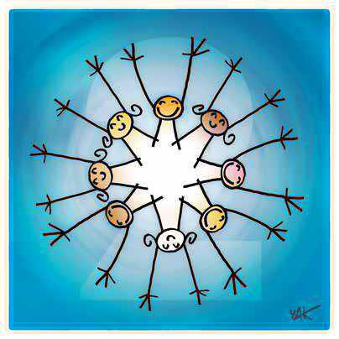
Άρθρο 2
Καθένας έχει δικαίωμα σε όλα τα δικαιώματα και τις ελευθερίες που ορίζονται στην παρούσα Διακήρυξη, χωρίς καμία διάκριση, όπως φυλή, χρώμα, φύλο, γλώσσα, θρησκεία, πολιτικές ή άλλες πεποιθήσεις, εθνική ή κοινωνική προέλευση, περιουσία, γέννηση ή άλλη κατάσταση. Επιπλέον, δεν γίνεται διάκριση βάσει του πολιτικού, δικαιοδοτικού ή διεθνούς καθεστώτος της χώρας ή του εδάφους στο οποίο ανήκει ένα πρόσωπο, είτε πρόκειται για ανεξάρτητο, εμπιστευτικό, μη αυτοδιοικούμενο ή υπό οποιονδήποτε άλλο περιορισμό κυριαρχίας.

Slide 24
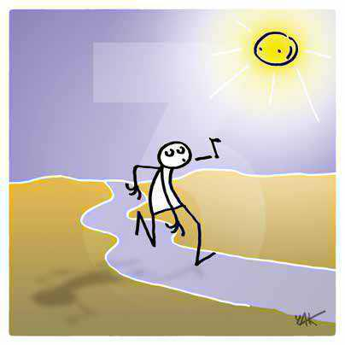
Άρθρο 3
Καθένας έχει δικαίωμα στη ζωή, την ελευθερία και την ασφάλεια.

Slide 25
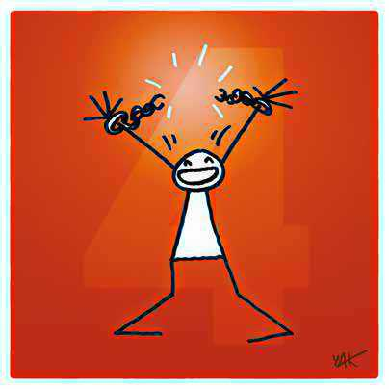
Άρθρο 4
Κανείς δεν μπορεί να κρατηθεί σε δουλεία . Η δουλεία και το δουλεμπόριο απαγορεύονται σε όλες τις μορφές τους.

Slide 26
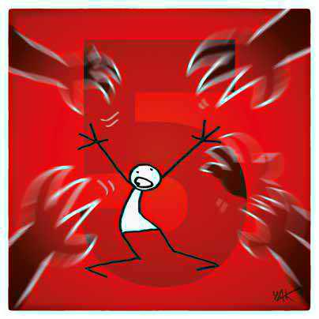
Άρθρο 5
Κανείς δεν επιτρέπεται να υποβληθεί σε βασανιστήρια ούτε σε σκληρές, απάνθρωπες ή ταπεινωτικές ποινές ή μεταχείριση.

Slide 27
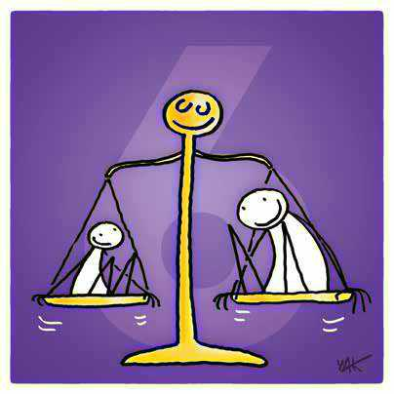
Άρθρο 6
Καθένας έχει το δικαίωμα να αναγνωρίζεται παντού ως πρόσωπο ενώπιον του νόμου.

Slide 28
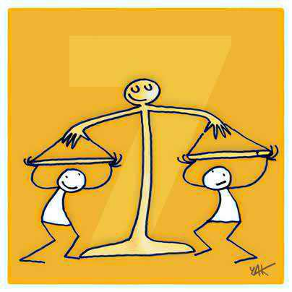
Άρθρο 7
Όλοι είναι ίσοι ενώπιον του νόμου και δικαιούνται, χωρίς καμία διάκριση, ίση προστασία του νόμου. Όλοι έχουν δικαίωμα ίσης προστασίας από οποιαδήποτε διάκριση κατά παράβαση της παρούσας Διακήρυξης και από οποιαδήποτε υποκίνηση τέτοιων διακρίσεων.

Slide 29
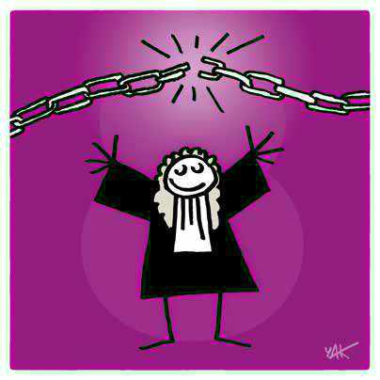
Άρθρο 8
Καθένας έχει δικαίωμα σε αποτελεσματική προσφυγή από τα αρμόδια εθνικά δικαστήρια για πράξεις που παραβιάζουν τα θεμελιώδη δικαιώματα που του αναγνωρίζει το σύνταγμα ή ο νόμος.

Slide 30

Άρθρο 9
Κανείς δεν μπορεί να υποβληθεί σε αυθαίρετη σύλληψη, κράτηση ή εξορία.

Slide 31
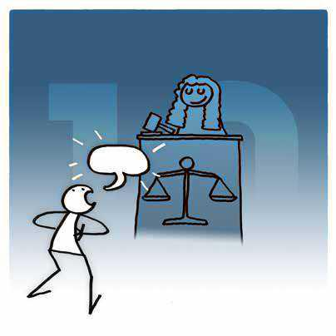
Άρθρο 10
Κάθε πρόσωπο έχει δικαίωμα να δικαστεί η υπόθεσή του δίκαια, δημόσια και από ανεξάρτητο και αμερόληπτο δικαστήριο, κατά τον καθορισμό των δικαιωμάτων και των υποχρεώσεών του, καθώς και κάθε εναντίον του ποινική κατηγορία.

Slide 32
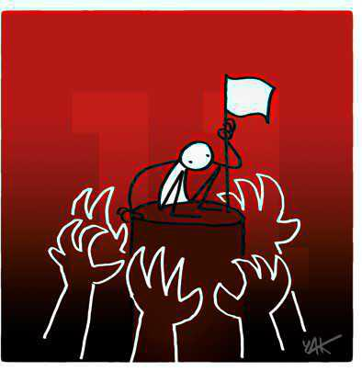
Άρθρο 11
Κάθε κατηγορούμενος για ποινικό αδίκημα έχει το δικαίωμα να τεκμαίρεται αθώος μέχρις αποδείξεως της ενοχής του σύμφωνα με τον νόμο σε δημόσια δίκη κατά την οποία είχε όλες τις αναγκαίες εγγυήσεις για την υπεράσπισή του.
Κανείς δεν μπορεί να καταδικαστεί για πράξη ή παράλειψη που δεν αποτελούσε ποινικό αδίκημα, σύμφωνα με το εθνικό ή το διεθνές δίκαιο, κατά τη στιγμή της τέλεσής της. Επίσης, δεν επιβάλλεται ποινή βαρύτερη από εκείνη που επιβαλλόταν κατά τον χρόνο τέλεσης του ποινικού αδικήματος.

Slide 33
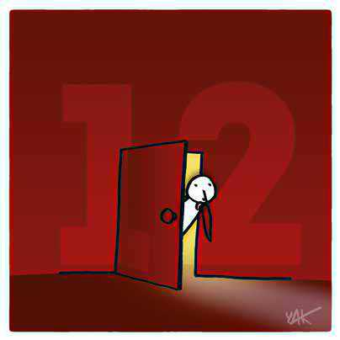
Άρθρο 12
Κανείς δεν επιτρέπεται να υπόκειται σε αυθαίρετες επεμβάσεις στην ιδιωτική του ζωή, την οικογένεια, την κατοικία ή την αλληλογραφία του, ούτε σε προσβολές της τιμής και της υπόληψής του. Καθένας έχει δικαίωμα στην προστασία του νόμου από τέτοιες παρεμβάσεις ή επιθέσεις.

Slide 34
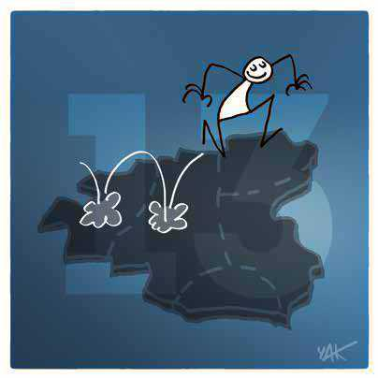
Άρθρο 13
Καθένας έχει δικαίωμα στην ελεύθερη κυκλοφορία και διαμονή εντός των συνόρων κάθε κράτους.
Καθένας έχει το δικαίωμα να εγκαταλείψει οποιαδήποτε χώρα, συμπεριλαμβανομένης της δικής του, και να επιστρέψει στη χώρα του.

Slide 35
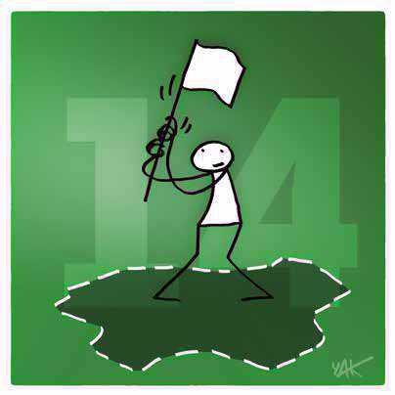
Άρθρο 14
Καθένας έχει το δικαίωμα να ζητά και να απολαμβάνει άσυλο σε άλλες χώρες από διώξεις.
Δεν μπορεί να γίνει επίκληση του δικαιώματος αυτού σε περίπτωση διώξεων που απορρέουν πραγματικά από μη πολιτικά εγκλήματα ή από πράξεις αντίθετες προς τους σκοπούς και τις αρχές των Ηνωμένων Εθνών.

Slide 36

Άρθρο 15
Καθένας έχει δικαίωμα στην ιθαγένεια.
Κανείς δεν μπορεί να στερηθεί αυθαίρετα την ιθαγένειά του ούτε το δικαίωμα να αλλάξει την ιθαγένειά του.

Slide 37
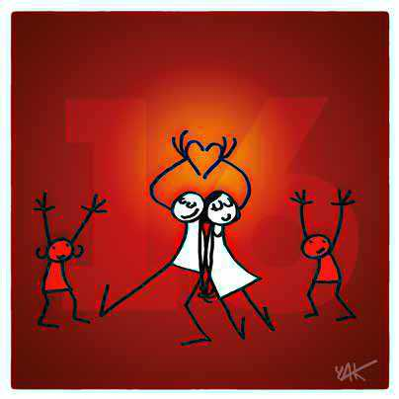
Άρθρο 16
Άνδρες και γυναίκες πλήρους ηλικίας, χωρίς κανένα περιορισμό λόγω φυλής, εθνικότητας ή θρησκείας, έχουν το δικαίωμα να παντρευτούν και να δημιουργήσουν οικογένεια. Έχουν ίσα δικαιώματα ως προς το γάμο, κατά τη διάρκεια του γάμου και κατά τη λύση του.
Ο γάμος συνάπτεται μόνο με την ελεύθερη και πλήρη συναίνεση των μελλόνυμφων.
Η οικογένεια είναι η φυσική και θεμελιώδης μονάδα της κοινωνίας και δικαιούται προστασίας από την κοινωνία και το κράτος.

Slide 38
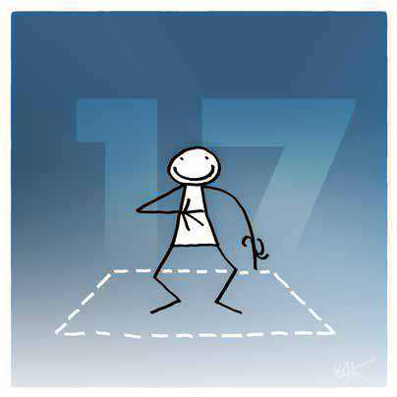
Άρθρο 17
Καθένας έχει το δικαίωμα να κατέχει ιδιοκτησία μόνος του καθώς και σε συνεργασία με άλλους.
Κανείς δεν μπορεί να στερηθεί αυθαίρετα την ιδιοκτησία του.

Slide 39

Άρθρο 18
Καθένας έχει δικαίωμα στην ελευθερία σκέψης, συνείδησης και θρησκείας. Το δικαίωμα αυτό περιλαμβάνει την ελευθερία αλλαγής θρησκείας ή πεποιθήσεων, καθώς και την ελευθερία εκδήλωσης της θρησκείας ή των πεποιθήσεών του, ατομικά ή συλλογικά, δημόσια ή ιδιωτικά, με τη διδασκαλία, την άσκηση, τη λατρεία και τις τελετές.

Slide 40
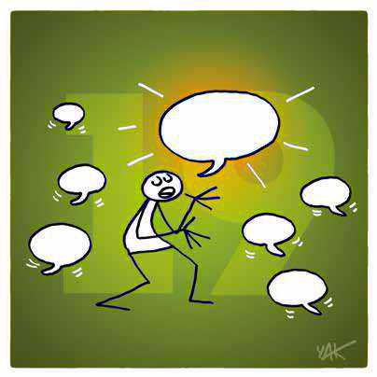
Άρθρο 19
Καθένας έχει δικαίωμα στην ελευθερία της γνώμης και της έκφρασης. Το δικαίωμα αυτό περιλαμβάνει την ελευθερία γνώμης χωρίς παρεμβάσεις και την ελευθερία αναζήτησης, λήψης και μετάδοσης πληροφοριών και ιδεών με οποιοδήποτε μέσο και ανεξαρτήτως συνόρων.

Slide 41
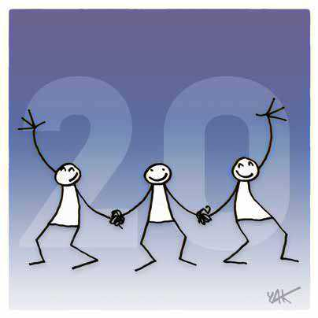
Άρθρο 20
Καθένας έχει δικαίωμα στην ελευθερία του συνέρχεσθαι ειρηνικώς και του συνεταιρίζεσθαι.
Κανείς δεν μπορεί να υποχρεωθεί να ανήκει σε μια ένωση.

Slide 42
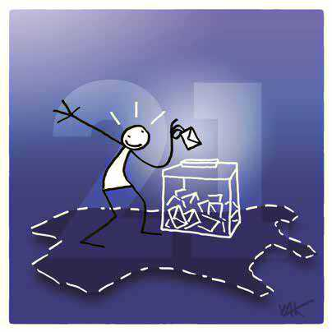
Άρθρο 21
Καθένας έχει το δικαίωμα να συμμετέχει στην κυβέρνηση της χώρας του, άμεσα ή μέσω ελεύθερα εκλεγμένων αντιπροσώπων.
Καθένας έχει δικαίωμα ίσης πρόσβασης στις δημόσιες υπηρεσίες της χώρας του.
Η βούληση του λαού θα είναι η βάση της εξουσίας της κυβέρνησης. Η βούληση αυτή εκφράζεται με περιοδικές και γνήσιες εκλογές, οι οποίες διεξάγονται με καθολική και ίση ψηφοφορία και με μυστική ψηφοφορία ή με ισοδύναμες διαδικασίες ελεύθερης ψηφοφορίας.

Slide 43
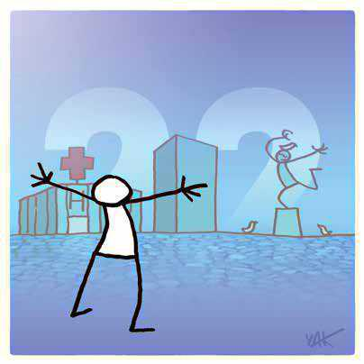
Άρθρο 22
Καθένας, ως μέλος της κοινωνίας, έχει δικαίωμα στην κοινωνική ασφάλιση και έχει δικαίωμα στην πραγμάτωση, μέσω εθνικής προσπάθειας και διεθνούς συνεργασίας και σύμφωνα με την οργάνωση και τους πόρους κάθε κράτους, των οικονομικών, κοινωνικών και πολιτιστικών δικαιωμάτων που είναι απαραίτητα για την αξιοπρέπειά του και την ελεύθερη ανάπτυξη της προσωπικότητάς του.

Slide 44
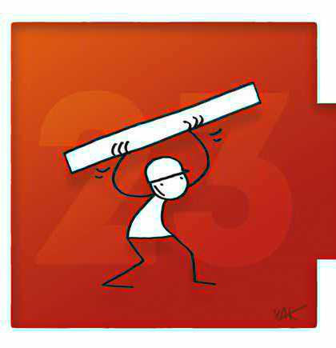
Άρθρο 23
Καθένας έχει δικαίωμα στην εργασία, στην ελεύθερη επιλογή εργασίας, σε δίκαιες και ευνοϊκές συνθήκες εργασίας και στην προστασία κατά της ανεργίας.
Όλοι, χωρίς καμία διάκριση, έχουν δικαίωμα ίσης αμοιβής για ίση εργασία.
Κάθε εργαζόμενος έχει δικαίωμα δίκαιης και ευνοϊκής αμοιβής που εξασφαλίζει στον εαυτό του και στην οικογένειά του διαβίωση αντάξια της ανθρώπινης αξιοπρέπειας και συμπληρώνεται, εν ανάγκη, με άλλα μέσα κοινωνικής προστασίας.
Καθένας έχει το δικαίωμα να ιδρύει συνδικαλιστικές οργανώσεις και να προσχωρεί σε αυτές για την προστασία των συμφερόντων του.

Slide 45

Άρθρο 24
Καθένας έχει δικαίωμα στην ανάπαυση και στον ελεύθερο χρόνο, συμπεριλαμβανομένου του εύλογου περιορισμού των ωρών εργασίας και των περιοδικών αργιών με αμοιβή.

Slide 46
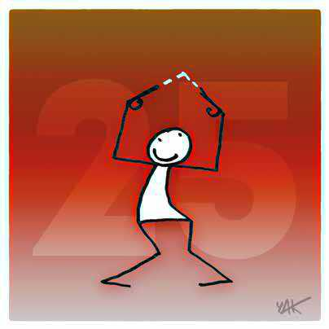
Άρθρο 25
Καθένας έχει δικαίωμα σε επίπεδο διαβίωσης κατάλληλο για την υγεία και την ευημερία του εαυτού του και της οικογένειάς του, συμπεριλαμβανομένης της τροφής, της ένδυσης, της στέγασης και της ιατρικής περίθαλψης και των απαραίτητων κοινωνικών υπηρεσιών, και δικαίωμα στην ασφάλεια σε περίπτωση ανεργίας, ασθένειας , αναπηρία, χηρεία, γηρατειά ή άλλη έλλειψη βιοπορισμού σε συνθήκες πέρα ​​από τον έλεγχό του.
Η μητρότητα και η παιδική ηλικία δικαιούνται ειδική φροντίδα και βοήθεια. Όλα τα παιδιά, είτε γεννήθηκαν εντός είτε εκτός γάμου, απολαμβάνουν την ίδια κοινωνική προστασία.

Slide 47

Άρθρο 26
Καθένας έχει δικαίωμα στην εκπαίδευση. Η εκπαίδευση πρέπει να είναι δωρεάν, τουλάχιστον στα στοιχειώδη και βασικά στάδια. Η στοιχειώδης εκπαίδευση είναι υποχρεωτική. Η τεχνική και επαγγελματική εκπαίδευση πρέπει να είναι γενικά διαθέσιμη και η τριτοβάθμια εκπαίδευση πρέπει να είναι εξίσου προσιτή σε όλους με αξιοκρατικά κριτήρια.
Η εκπαίδευση πρέπει να αποβλέπει στην πλήρη ανάπτυξη της ανθρώπινης προσωπικότητας και στην ενίσχυση του σεβασμού των ανθρωπίνων δικαιωμάτων και των θεμελιωδών ελευθεριών. Θα προάγει την κατανόηση, την ανοχή και τη φιλία μεταξύ όλων των εθνών, φυλετικών ή θρησκευτικών ομάδων και θα προωθεί τις δραστηριότητες των Ηνωμένων Εθνών για τη διατήρηση της ειρήνης.
Οι γονείς έχουν εκ των προτέρων το δικαίωμα να επιλέξουν το είδος της εκπαίδευσης που θα δοθεί στα παιδιά τους.

Slide 48
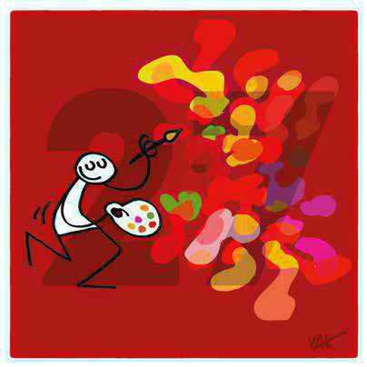
Άρθρο 27
Καθένας έχει το δικαίωμα να συμμετέχει ελεύθερα στην πολιτιστική ζωή της κοινότητας, να απολαμβάνει τις τέχνες και να συμμετέχει στην επιστημονική πρόοδο και τα οφέλη της.
Καθένας έχει δικαίωμα στην προστασία των ηθικών και υλικών συμφερόντων που απορρέουν από κάθε επιστημονική, λογοτεχνική ή καλλιτεχνική παραγωγή της οποίας είναι δημιουργός.

Slide 49
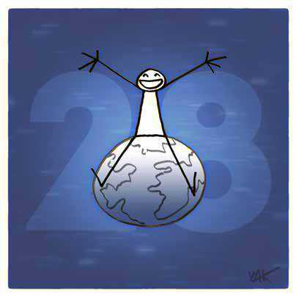
Άρθρο 28
Καθένας έχει δικαίωμα σε μια κοινωνική και διεθνή τάξη στην οποία τα δικαιώματα και οι ελευθερίες που ορίζονται σε αυτή τη Διακήρυξη μπορούν να υλοποιηθούν πλήρως.

Slide 50

Άρθρο 29
Ο καθένας έχει καθήκοντα απέναντι στην κοινότητα στην οποία και μόνο είναι δυνατή η ελεύθερη και πλήρης ανάπτυξη της προσωπικότητάς του.
Κατά την άσκηση των δικαιωμάτων και ελευθεριών του, κάθε πρόσωπο υπόκειται μόνο στους περιορισμούς που καθορίζονται από το νόμο με αποκλειστικό σκοπό την εξασφάλιση της δέουσας αναγνώρισης και του σεβασμού των δικαιωμάτων και ελευθεριών των άλλων και την ικανοποίηση των δίκαιων απαιτήσεων της ηθικής, της δημόσιας τάξης και της γενικής ευημερίας σε μια δημοκρατική κοινωνία.
Αυτά τα δικαιώματα και οι ελευθερίες δεν μπορούν σε καμία περίπτωση να ασκούνται αντίθετα προς τους σκοπούς και τις αρχές των Ηνωμένων Εθνών.

Slide 51

Άρθρο 30
Τίποτα στην παρούσα Διακήρυξη δεν μπορεί να ερμηνευθεί ότι υπονοεί για οποιοδήποτε κράτος, ομάδα ή πρόσωπο οποιοδήποτε δικαίωμα να συμμετέχει σε οποιαδήποτε δραστηριότητα ή να εκτελεί οποιαδήποτε πράξη που αποσκοπεί στην καταστροφή οποιουδήποτε από τα δικαιώματα και τις ελευθερίες που ορίζονται σε αυτήν.

Slide 52
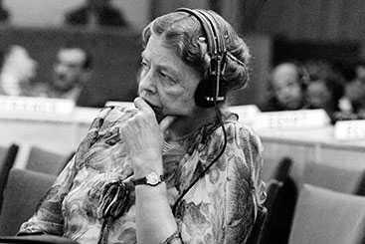
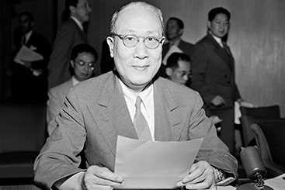
Συντάκτες της Διακήρυξης
Τον Φεβρουάριο του 1947, μια ομάδα αποτελούμενη από τους Eleanor Roosevelt, Pen-Chun Chang και Charles Malik άρχισε να συντάσσει τη Διεθνή Διακήρυξη των Ανθρωπίνων Δικαιωμάτων. Με τη βοήθεια της Γραμματείας των Ηνωμένων Εθνών, το έργο της διαμόρφωσης ενός προσχεδίου ανατέθηκε στον John Humphrey, Διευθυντή του Τμήματος Ανθρωπίνων Δικαιωμάτων της Γραμματείας των Ηνωμένων Εθνών. Μετά από επιστολή του Προέδρου της Επιτροπής Ανθρωπίνων Δικαιωμάτων προς τον Πρόεδρο του Οικονομικού και Κοινωνικού Συμβουλίου, με ημερομηνία 27 Μαρτίου 1947, η Συντακτική αυτή Επιτροπή διευρύνθηκε. Στη συνέχεια αποτελούνταν από τα μέλη της Επιτροπής Ανθρωπίνων Δικαιωμάτων για την Αυστραλία, την Κίνα, τη Χιλή, τη Γαλλία, το Λίβανο, τις Ηνωμένες Πολιτείες, το Ηνωμένο Βασίλειο και την Ένωση Σοβιετικών Σοσιαλιστικών Δημοκρατιών.
Eleanor Roosevelt (ΗΠΑ), Πρόεδρος της Επιτροπής Ανθρωπίνων Δικαιωμάτων
Δρ Peng-Chun Chang (Κίνα), Αντιπρόεδρος της Επιτροπής Ανθρωπίνων Δικαιωμάτων

Slide 53
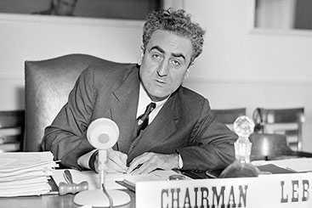
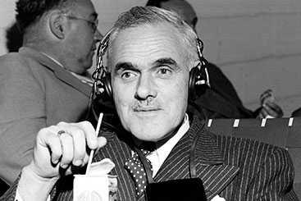
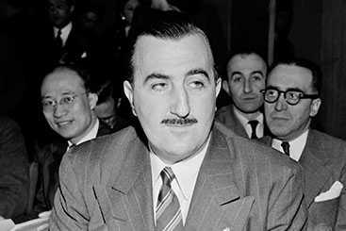
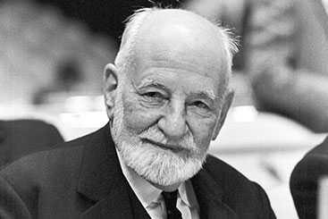
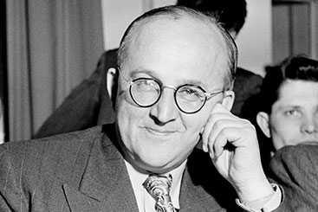
Συντάκτες της Διακήρυξης
Dr. Charles Malik (Λίβανος), εισηγητής της Επιτροπής Ανθρωπίνων Δικαιωμάτων
William Hodgson (Αυστραλία), Μέλος της Επιτροπής Ανθρωπίνων Δικαιωμάτων
Hernan Santa Cruz (Χιλή), μέλος της Επιτροπής Ανθρωπίνων Δικαιωμάτων
René Cassin (Γαλλία), Μέλος της Επιτροπής Ανθρωπίνων Δικαιωμάτων
Alexandre Bogomolov (ΕΣΣΔ), μέλος της Επιτροπής Ανθρωπίνων Δικαιωμάτων

Slide 54
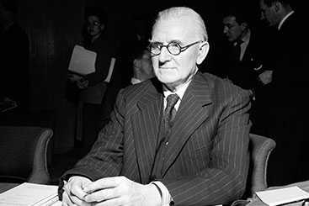
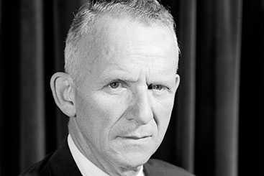
Συντάκτες της Διακήρυξης
Charles Dukes (Ηνωμένο Βασίλειο), μέλος της Επιτροπής Ανθρωπίνων Δικαιωμάτων
John P. Humphrey (Καναδάς), Διευθυντής, Τμήμα Ανθρωπίνων Δικαιωμάτων του ΟΗΕ

Slide 55
Θεμέλια για το κοινό μας μέλλον
Με την πάροδο των ετών, η δέσμευση έχει μεταφραστεί σε νόμο, είτε με τη μορφή συνθηκών, εθιμικού διεθνούς δικαίου, γενικών αρχών, περιφερειακών συμφωνιών και εσωτερικού δικαίου, μέσω των οποίων εκφράζονται και διασφαλίζονται τα ανθρώπινα δικαιώματα.
Με βάση τα επιτεύγματα της Οικουμενικής Διακήρυξης των Δικαιωμάτων του Ανθρώπου, το Διεθνές Σύμφωνο για τα Ατομικά και Πολιτικά Δικαιώματα και το Διεθνές Σύμφωνο για τα Οικονομικά, Κοινωνικά και Πολιτιστικά Δικαιώματα τέθηκαν σε ισχύ το 1976.
Καθορίζουν καθημερινά δικαιώματα όπως το δικαίωμα στη ζωή, η ισότητα ενώπιον του νόμου, η ελευθερία της έκφρασης, τα δικαιώματα στην εργασία, η κοινωνική ασφάλιση και η εκπαίδευση. Μαζί με την Οικουμενική Διακήρυξη των Ανθρωπίνων Δικαιωμάτων, τα Σύμφωνα αποτελούν τη Διεθνή Διακήρυξη των Ανθρωπίνων Δικαιωμάτων.
Το σώμα του διεθνούς δικαίου για τα ανθρώπινα δικαιώματα συνεχίζει να αναπτύσσεται, να εξελίσσεται και να επεξεργάζεται περαιτέρω τα θεμελιώδη δικαιώματα και τις ελευθερίες που περιέχονται στη Διεθνή Διακήρυξη των Ανθρωπίνων Δικαιωμάτων, αντιμετωπίζοντας ανησυχίες όπως οι φυλετικές διακρίσεις, τα βασανιστήρια, οι εξαναγκαστικές εξαφανίσεις, οι αναπηρίες και τα δικαιώματα των γυναικών, των παιδιών, των μεταναστών, των μειονοτήτων και των αυτοχθόνων πληθυσμών.

Slide 56
Πώς προστατεύει το διεθνές δίκαιο τα ανθρώπινα δικαιώματα;
Το διεθνές δίκαιο ανθρωπίνων δικαιωμάτων θεσπίζει υποχρεώσεις τις οποίες τα κράτη υποχρεούνται να σέβονται. Με το να γίνουν συμβαλλόμενα μέρη σε διεθνείς συνθήκες, τα κράτη αναλαμβάνουν υποχρεώσεις και καθήκοντα βάσει του διεθνούς δικαίου να σέβονται, να προστατεύουν και να εκπληρώνουν τα ανθρώπινα δικαιώματα. Η υποχρέωση σεβασμού σημαίνει ότι τα κράτη πρέπει να απέχουν από την παρέμβαση ή τον περιορισμό της απόλαυσης των ανθρωπίνων δικαιωμάτων. Η υποχρέωση προστασίας απαιτεί από τα κράτη να προστατεύουν άτομα και ομάδες από παραβιάσεις των ανθρωπίνων δικαιωμάτων. Η υποχρέωση εκπλήρωσης σημαίνει ότι τα κράτη πρέπει να αναλάβουν θετική δράση για να διευκολύνουν την απόλαυση των βασικών ανθρωπίνων δικαιωμάτων.
Μέσω της επικύρωσης των διεθνών συνθηκών για τα ανθρώπινα δικαιώματα, οι κυβερνήσεις αναλαμβάνουν να θέσουν σε εφαρμογή εσωτερικά μέτρα και νομοθεσία συμβατή με τις υποχρεώσεις και τα καθήκοντά τους βάσει της συνθήκης. Επομένως, η εσωτερική έννομη τάξη παρέχει την κύρια έννομη προστασία των ανθρωπίνων δικαιωμάτων που εγγυάται το διεθνές δίκαιο.
Όπου οι εγχώριες νομικές διαδικασίες αποτυγχάνουν να αντιμετωπίσουν τις παραβιάσεις των ανθρωπίνων δικαιωμάτων, μηχανισμοί και διαδικασίες για ατομικές και ομαδικές καταγγελίες είναι διαθέσιμοι σε περιφερειακό και διεθνές επίπεδο για να διασφαλιστεί ότι τα διεθνή πρότυπα ανθρωπίνων δικαιωμάτων πράγματι τηρούνται, εφαρμόζονται και επιβάλλονται σε τοπικό επίπεδο.

Slide 57
Η Αποστολή Παρακολούθησης των Ανθρωπίνων Δικαιωμάτων του ΟΗΕ στην Ουκρανία
Από το 2014, η Ύπατη Αρμοστεία του ΟΗΕ για τα Ανθρώπινα Δικαιώματα καταγράφει τις απώλειες αμάχων στην Ουκρανία. Οι εκθέσεις βασίζονται σε πληροφορίες που συνέλεξε η Αποστολή Παρακολούθησης των Ανθρωπίνων Δικαιωμάτων των Ηνωμένων Εθνών στην Ουκρανία (HRMMU) μέσω συνεντεύξεων με θύματα και τους συγγενείς τους· Μάρτυρες; ανάλυση επιβεβαιωτικού υλικού που κοινοποιήθηκε εμπιστευτικά στο HRMMU· επίσημα αρχεία· έγγραφα ανοιχτού κώδικα, υλικό φωτογραφιών και βίντεο· εγκληματολογικά αρχεία και εκθέσεις· υλικό ποινικής έρευνας· δικαστικά έγγραφα · εκθέσεις διεθνών και εθνικών μη κυβερνητικών οργανώσεων· δημόσιες εκθέσεις από φορείς επιβολής του νόμου και στρατιωτικούς φορείς· δεδομένα από ιατρικές εγκαταστάσεις και τοπικές αρχές.
Όλες οι πηγές και οι πληροφορίες αξιολογούνται ως προς τη συνάφεια και την αξιοπιστία τους και διασταυρώνονται με άλλες πληροφορίες. Σε ορισμένες περιπτώσεις, η επιβεβαίωση μπορεί να πάρει χρόνο. Αυτό μπορεί να σημαίνει ότι τα συμπεράσματα σχετικά με τις απώλειες αμάχων ενδέχεται να αναθεωρηθούν καθώς καθίστανται διαθέσιμες περισσότερες πληροφορίες και οι αριθμοί ενδέχεται να αλλάξουν καθώς προκύπτουν νέες πληροφορίες με την πάροδο του χρόνου. Τα στατιστικά στοιχεία που παρουσιάζονται στην τρέχουσα επικαιροποίηση βασίζονται σε μεμονωμένα αρχεία απωλειών αμάχων όπου πληρούνταν το πρότυπο απόδειξης «βάσιμοι λόγοι να πιστεύουμε», δηλαδή όταν, βάσει ενός συνόλου επαληθευμένων πληροφοριών, ένας συνήθως συνετός παρατηρητής θα είχε βάσιμους λόγους να πιστεύει ότι το ατύχημα έλαβε χώρα όπως περιγράφεται.

Slide 58

«Imagine» – John Lennon
Ένα από τα χαρακτηριστικότερα τραγούδια του 20ου αιώνα, το «Imagine», κυκλοφόρησε στις 11 Οκτωβρίου 1971 και μέχρι σήμερα αποτελεί ύμνο-κάλεσμα για παγκόσμια ειρήνη και αλληλεγγύη. Γραμμένο από τον John Lennon, με τη συνδρομή της Yoko Ono, το τραγούδι μας καλεί να φανταστούμε έναν ριζοσπαστικά ουτοπικό κόσμο όπου δεν υπάρχει πόλεμος, φτώχεια, πείνα, ή οτιδήποτε μπορεί να χωρίσει τους ανθρώπους (θρησκεία, κράτη…) και όλοι ζουν αρμονικά και με αλληλοσεβασμό. Ο αισιόδοξος ανθρωπισμός που αποπνέει αποτελούσε και ένα αίτημα των Λένον-Όνο, αλλά και άλλων για την λήξη του πολέμου στο Βιετνάμ. Και αν το πρόταγμα για ισότητα και ενότητα μέσα από την εξάλειψη των υπαρχουσών κοινωνικοπολιτικών δομών φαντάζει, ουσιαστικά, ανέφικτο, ωστόσο το «Imagine» εξακολουθεί να εμπνέει και να μας καλεί, μέσα από προσωπικές πράξεις αλληλεγγύης και συμπόνιας, να κάνουμε τον κόσμο μας λίγο καλύτερο.

Slide 59

ΕΥΧΑΡΙΣΤΟΥΜΕ ΓΙΑ ΤΗΝ ΠΡΟΣΟΧΗ ΣΑΣ

